Slide 1

KẾT NỐI TRI THỨC VỚI CUỘC SỐNG
Tiếng Việt 1

Slide 2


Khởi động

Slide 3
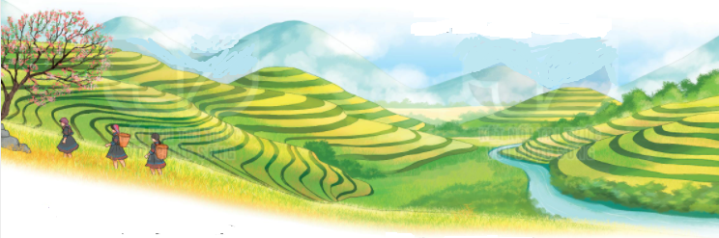
1
Quan sát tranh vẽ cảnh vùng cao
Đất nước Việt Nam có rất nhiều cảnh đẹp. Cảnh mùa lúa chín trên những ruộng bậc thang ở Sa Pa là một trong những cảnh đẹp tiêu biểu ở vùng núi phía Bắc nước ta. Bài Ruộng bậc thang ở Sa Pa khiến chúng ta thêm yêu những cảnh đẹp, thêm yêu đất nước.
b. Em có thích cảnh vật trong tranh không ? Vì sao?
a. Hình ảnh nào trong tranh khiến em chú ý nhất ?

Slide 4
8
ĐẤT NƯỚC VÀ CON NGƯỜI
Bài
4
RUỘNG BẬC THANG Ở SA PA

Slide 5

2
Đọc
Đọc mẫu
Ruộng bậc thang ở Sa Pa
Đến Sa Pa vào mùa lúa chín, khách du lịch có dịp ngắm nhìn vẻ đẹp rực rỡ của những ruộng bậc thang. Nhìn xa, chúng giống như những bậc thang khổng lồ. Từng bậc, từng bậc như nối mặt đất với bầu trời. Một màu vàng trải dài bất tận. Đâu đâu cũng ngào ngạt hương lúa.
Những khu ruộng bậc thang ở Sa Pa đã có từ hàng trăm năm nay. Chúng được tạo nên bởi đôi bàn tay chăm chỉ, cần mẫn của những người H’mông, Dao , Hà Nhì, …sống ở đây.
( Theo vinhphuctv.vn )
Đọc nối tiếp câu lần 1.
Em hãy tìm từ khó đọc, khó hiểu trong bài.

Slide 6



Luyện đọc câu dài
Nhìn xa, chúng giống như những bậc thang khổng lồ. Từng bậc, từng bậc như nối mặt đất với bầu trời.

Slide 7
2
Đọc
Ruộng bậc thang ở Sa Pa
Đến Sa Pa vào mùa lúa chín, khách du lịch có dịp ngắm nhìn vẻ đẹp rực rỡ của những ruộng bậc thang. Nhìn xa, chúng giống như những bậc thang khổng lồ. Từng bậc, từng bậc như nối mặt đất với bầu trời. Một màu vàng trải dài bất tận. Đâu đâu cũng ngào ngạt hương lúa.
Những khu ruộng bậc thang ở Sa Pa đã có từ hàng trăm năm nay. Chúng được tạo nên bởi đôi bàn tay chăm chỉ, cần mẫn của những người H’mông, Dao , Hà Nhì, …sống ở đây.
( Theo vinhphuctv.vn )
Đọc nối tiếp câu lần 2.

Slide 8
Ruộng bậc thang ở Sa Pa
Đến Sa Pa vào mùa lúa chín, khách du lịch có dịp ngắm nhìn vẻ đẹp rực rỡ của những ruộng bậc thang. Nhìn xa, chúng giống như những bậc thang khổng lồ. Từng bậc, từng bậc như nối mặt đất với bầu trời. Một màu vàng trải dài bất tận. Đâu đâu cũng ngào ngạt hương lúa.
Những khu ruộng bậc thang ở Sa Pa đã có từ hàng trăm năm nay. Chúng được tạo nên bởi đôi bàn tay chăm chỉ, cần mẫn của những người H’mông, Dao , Hà Nhì, …sống ở đây.
(Theo vinhphuctv.vn )
2
Đọc
1
2
VB chia thành mấy đoạn ?
Đọc nối tiếp đoạn 2 lần

Slide 9
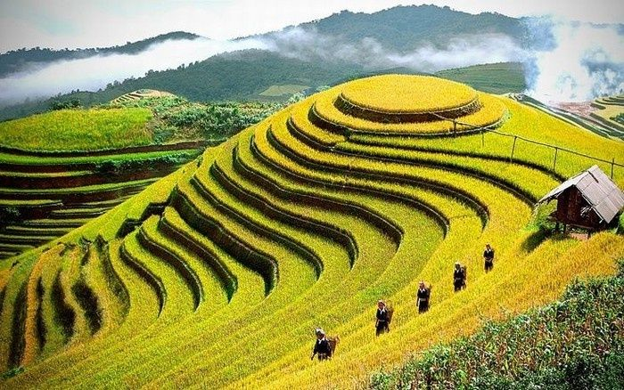
Giải nghĩa từ
Khổng lồ : rất to.
Ruộng bậc thang là ruộng ở sườn đồi núi, xếp thành từng bậc từ thấp lên cao.
Ngào ngạt: mùi hương thơm lan rộng, tác động mạnh vào mũi
Bất tận: không bao giờ kết thúc
Cần mẫn: chỉ sự làm lụng chăm chỉ, nhẫn nại

Slide 10
Ruộng bậc thang ở Sa Pa
Đến Sa Pa vào mùa lúa chín, khách du lịch có dịp ngắm nhìn vẻ đẹp rực rỡ của những ruộng bậc thang. Nhìn xa, chúng giống như những bậc thang khổng lồ. Từng bậc, từng bậc như nối mặt đất với bầu trời. Một màu vàng trải dài bất tận. Đâu đâu cũng ngào ngạt hương lúa.
Những khu ruộng bậc thang ở Sa Pa đã có từ hàng trăm năm nay. Chúng được tạo nên bởi đôi bàn tay chăm chỉ, cần mẫn của những người H’mông, Dao , Hà Nhì, …sống ở đây.
(Theo vinhphuctv.vn )
2
Đọc
1
2
Đọc toàn bài
Đọc theo nhóm
Thi đọc theo nhóm

Slide 11
Tiết 2

Slide 12
3
Trả lời câu hỏi
Đọc thầm đoạn 1
Đến Sa Pa vào mùa lúa chín, khách du lịch có dịp ngắm nhìn vẻ đẹp rực rỡ của những ruộng bậc thang. Nhìn xa, chúng giống như những bậc thang khổng lồ. Từng bậc, từng bậc như nối mặt đất với bầu trời. Một màu vàng trải dài bất tận. Đâu đâu cũng ngào ngạt hương lúa.
Vào mùa lúa chín, Sa Pa có gì đặc biệt?

Slide 13
3
Trả lời câu hỏi
Đọc thầm đoạn 2
Những khu ruộng bậc thang ở Sa Pa đã có từ hàng trăm năm nay. Chúng được tạo nên bởi đôi bàn tay chăm chỉ, cần mẫn của những người H’mông, Dao , Hà Nhì, …sống ở đây.
Ai đã tạo nên những ruộng bậc thang ?
Ruộng bậc thang có từ bao giờ ?

Slide 14
4
Chọn vần phù hợp thay cho ô vuông
'
a. ich hay it ?
tờ lich yêu thich tối mit
.
.
'
'
'
b.ach hay êch?
cach xa túi xach chênh chêch

Slide 15
5
Hát một bài hát về quê hương

Slide 16
Viết

Slide 17

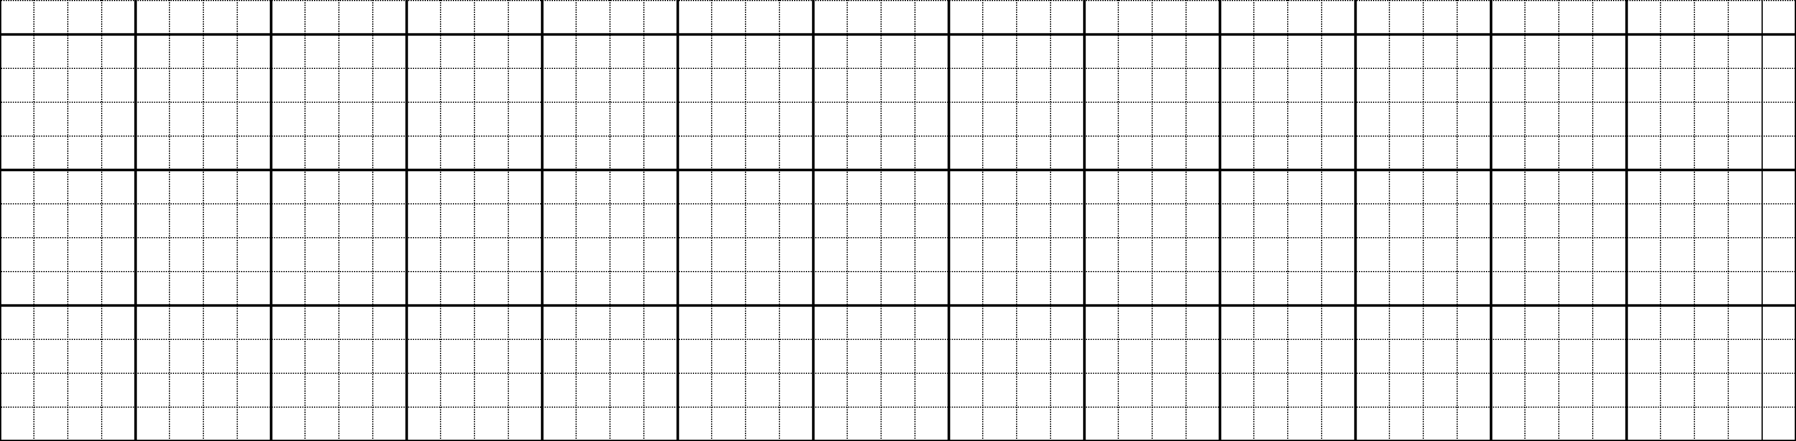
1
Viết từ ngữ
ǟuųg bậc κang
ǟuųg bậc κang
εăm εỉ
εăm εỉ
εăm εỉ

Slide 18
2
Viết vào vở câu trả lời cho câu hỏi b ở mục 3
hàng trăm năm nay.
Ruộng bậc thang có từ (…………. ).
Ruųg bậc κang có Ǉừ hàng Ǉrăm wăm way.

Slide 19
